Slide 1
Raw Data

Slide 2
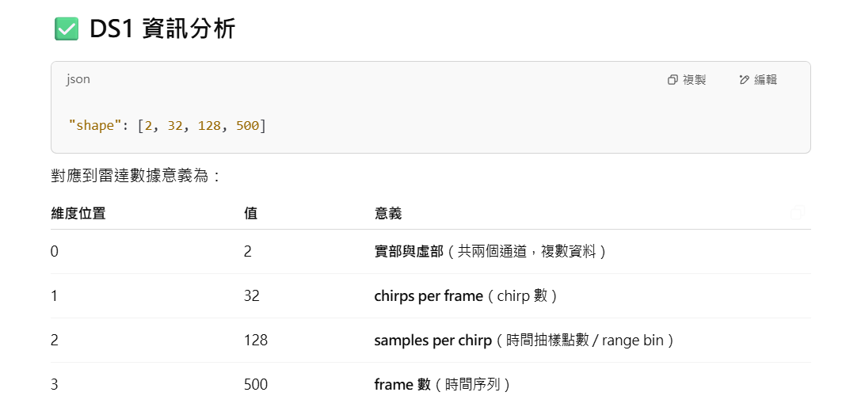
這說明你有：
500 個時間點的 frame
每個 frame 有 32 個 chirp
每個 chirp 有 128 個 range sample
是複數資料（Re/Im）

Slide 3
參數
頻率範圍: 57 GHz 到 64 GHz
中心頻率 (Fc): 60.5 GHz
帶寬 (BW): 7 GHz
波形: 三角波調頻 (Triangular Chirp)
升頻掃描時間 (Tc_up): 102.4 µs
降頻掃描時間 (Tc_down): 102.4 µs (假設與升頻相同)
單次掃描採樣率 (Fs): 625 kHz
單次掃描樣本數 (Ns): 64 (Fs * Tc_up)
總樣本數/三角波: 128
處理方式: 僅使用升頻掃描部分 (前 64 個樣本) 進行 RDI
脈衝重複間隔 (PRI): ≈ Tc_up + Tc_down = 204.8 µs
每幀 Chirp 數 (chirp_num): 32 (指三角波的數量)
距離解析度 (dres): c / (2 * BW) ≈ 2.14 cm
最大不模糊距離 (dmax): Fs * c / (2 * S) ≈ 1.37 m (由 Fs 和 S 限制，滿足 < 60cm 的應用需求)
速度解析度 (Δv): (c / (2 * Fc)) / (chirp_num * PRI) ≈ 0.38 m/s (約 1.36 km/h)

Slide 4
參數
1. Missing: 雷達中心工作頻率 (Fc) - Radar Center Frequency
說明: 這是最重要的缺失參數。它定義了雷達電磁波的基礎頻率。
產生的問題:
無法計算速度解析度 (Δv): 我們可以計算多普勒頻率解析度 (Δfd ≈ 1 / (chirp_num * Tc) ≈ 1 / (32 * 102.4e-6) ≈ 305 Hz)，但沒有 Fc 就無法將其轉換為速度 (Δv = Δfd * λ / 2 = Δfd * c / (2 * Fc))。
無法計算最大不模糊速度 (v_max): v_max = λ / (4 * Tc) (假設 Tc 是 PRI) 或 v_max = λ / (4 * PRI)。沒有 Fc 就沒有波長 λ。
無法解釋多普勒軸: RDI 圖的慢時間軸 (Doppler) 只能以頻率 (Hz) 或 Bin 編號表示，無法轉換為有物理意義的速度單位 (m/s 或 km/h)。

Slide 5
參數
2. Missing: Chirp 時間 (Tc) 的明確定義 (Sweep Time vs PRI)
說明: 參數列表將 Tc = 102.4 µs 標註為 "Chirp time"。但這不清楚是指 Chirp 信號實際掃頻的持續時間 (Sweep Time)，還是指脈衝重複間隔 (PRI)，即一個 Chirp 開始到下一個 Chirp 開始的總時間（可能包含掃頻時間 + 空閒時間）。
產生的問題:
速度解析度/最大速度計算不確定: 如果 Tc 是 PRI，那麼上面計算 Δfd 和 v_max 的公式就是正確的。但如果 Tc 只是掃頻時間，而實際的 PRI 更長（比如為了避免距離模糊或給系統留出處理時間），那麼實際的 Δfd 會更小（解析度更好），v_max 會更小（更容易速度模糊）。需要知道確切的 PRI。
斜率 (S) 的計算基礎存疑: 斜率 S 通常定義為 BW / Sweep_Time。這裡用 S = BW / Tc 是假設 Tc 就是掃頻時間。如果 Tc 其實是 PRI 且 PRI > Sweep Time，那麼這個斜率計算就是錯誤的，進而影響 dmax 的計算。

Slide 6
參數
3. Missing: ADC 採樣與 FFT 點數的關係解釋
說明: HDF5 檔案顯示原始數據在快時間維度有 128 個點 (sample_num=128)，但參數列表和程式碼都明確使用 Ns = 64 點進行 FFT (up_sample_num=64)。
產生的問題:
實際帶寬/距離解析度疑問: 參數 BW = 7 GHz 可能對應的是 物理上 的掃頻帶寬。但如果處理時只用了前 64 個 ADC 樣本（對應 Tc = 102.4 µs 的時間），我們不確定這 64 個樣本是否覆蓋了全部 7 GHz 的帶寬。如果 ADC 採樣率 Fs = 625 kHz 是準確的，那麼在 Tc = 102.4 µs 內確實只能採集 Fs * Tc = 625e3 * 102.4e-6 = 64 個樣本。這就引發了一個矛盾：如何在 102.4 µs 內產生 7 GHz 的帶寬？這需要一個極高的斜率 (S = 7e9 / 102.4e-6 ≈ 6.8e13 Hz/s)，這與基於 Fs 計算出的 dmax 是一致的。但這意味著 HDF5 文件中的 128 個點可能來源於不同的採樣率設置，或者後 64 個點有其他用途/是無效數據？或者 Fs=625kHz 描述的不是 ADC 採樣率而是別的？
參數自洽性存疑: Fs=625kHz 對於一個需要處理 7 GHz 帶寬產生的中頻信號來說極低。通常中頻帶寬 IF_BW 約等於 S * 2 * d_max_interesting / c。即使只關心 dmax=1.37m 範圍，IF_BW ≈ 6.8e13 * 2 * 1.37 / 3e8 ≈ 625 kHz。這意味著 ADC 採樣率恰好等於最大中頻頻率，這是在奈奎斯特極限上，通常需要更高的採樣率（至少 2 倍）。這使得 Fs=625kHz 這個參數的真實性存疑，或者雷達的實際工作方式與參數推斷不符。

Slide 7
參數
4. Missing: 天線參數 (Antenna Configuration)
說明: 參數列表沒有提到天線數量、類型（Tx/Rx）、佈局（陣列形式、間距）。
產生的問題:
無法進行角度估計: 即使程式碼讀取了兩個天線 (antenna_num=2) 的數據，沒有天線間距等資訊，無法計算目標的角度。
無法評估空間分辨能力。

Slide 8
參數
總結 (基於此參數列表):
最主要的缺失是 中心頻率 (Fc)，導致無法進行任何與速度相關的物理量計算。其次是對 Chirp 時間 (Tc) 實際含義（Sweep time 還是 PRI）的確認，以及 ADC 採樣率 (Fs) 和 FFT 點數 (Ns) 相對於原始數據 (128點) 和巨大帶寬 (7GHz) 的關係需要澄清，這關係到參數的自洽性和對距離解析度、最大距離計算的信心。

Slide 9
如何產生RDI圖
讀取和選擇數據:
current_raw_antenna0 = current_raw[:,:,0] 選擇了單一天線在單一幀 (Frame) 內的數據，其維度是 (up_sample_num, chirp_num) 即 (64, 32)。
這個矩陣的 axis=0 代表 快時間軸 (一個 Chirp 內的 ADC 採樣點)。
這個矩陣的 axis=1 代表 慢時間軸 (一幀內的 Chirp 序號)。

Slide 10
如何產生RDI圖
第一次 FFT (Range FFT):
fast_fft_matrix_tmp = np.fft.fft(current_raw_antenna0, up_sample_num, axis=0)
沿著 axis=0 (快時間軸) 進行 FFT。
目的: 將每個 Chirp 的時域中頻信號 (beat signal) 轉換到頻域。在中頻信號中，頻率與目標的距離成正比。因此，這次 FFT 的輸出是距離頻譜 (Range Spectrum)。輸出的 fast_fft_matrix_tmp 維度仍是 (64, 32)，但現在 axis=0 代表距離單元 (Range Bin)。

Slide 11
如何產生RDI圖
相位補償:
fast_fft_matrix_tmp = fast_fft_matrix_tmp * (RX1_real_compansate - 1j *RX1_image_compansate) / 1024
在 Range FFT 之後應用相位/幅度校正。這是一個常見的操作，用於補償天線或 RF 前端的不一致性。

Slide 12
如何產生RDI圖
選擇距離單元:
fast_fft_matrix = fast_fft_matrix_tmp[:used_fft_num, :]
只取 Range FFT 結果的前半部分 (used_fft_num = 32)。這是因為對於實數輸入信號（或經過適當處理的複數信號），FFT 結果具有共軛對稱性，通常只關心正頻率（對應正距離）部分。矩陣變為 (32, 32)。

Slide 13
如何產生RDI圖
第二次 FFT (Doppler FFT):
rdi_map_complex = np.fft.fft(fast_fft_matrix, chirp_num, axis=1)
沿著 axis=1 (慢時間軸，即 Chirp 序號軸) 進行 FFT。
目的: 對於每一個距離單元 (Range Bin)，分析其在不同 Chirp 之間的相位變化。這個相位變化是由目標的相對速度引起的多普勒頻移造成的。因此，這次 FFT 將信號從距離-時間域轉換到了距離-多普勒頻率域 (Range-Doppler Domain)。輸出的 rdi_map_complex 維度是 (32, 32)，axis=0 代表距離單元，axis=1 代表多普勒單元 (Doppler Bin)。

Slide 14
如何產生RDI圖
FFT Shift:
rdi_map_complex = np.fft.fftshift(..., axes=1)
將 Doppler FFT (沿 axis=1) 的零頻分量移動到頻譜中心。
目的: 方便觀察，使靜止目標 (零多普勒頻移) 出現在 RDI 圖的 Doppler 軸中間。

Slide 15
如何產生RDI圖
取絕對值:
rdi_map = np.abs(rdi_map_complex)
計算複數 RDI 圖的幅度，得到最終用於顯示的強度圖。

Slide 16
RDI圖資訊
對於 plt.pcolormesh(rdi_map) 圖：
X 軸: 多普勒 / 速度 (單位: Hz, m/s, km/h, 或 Bin Index)
Y 軸: 距離 (單位: m, cm, 或 Bin Index)
顏色: 信號強度 (單位: a.u., dB, dBsm)
重要提示： 要將 X 軸和 Y 軸的刻度從 Bin Index 轉換為物理單位 (m/s, m)，必須使用正確的雷達參數，也就是我們之前討論過的 Fc, BW, Fs, PRI (或 Tc) 等。

